Slide 1
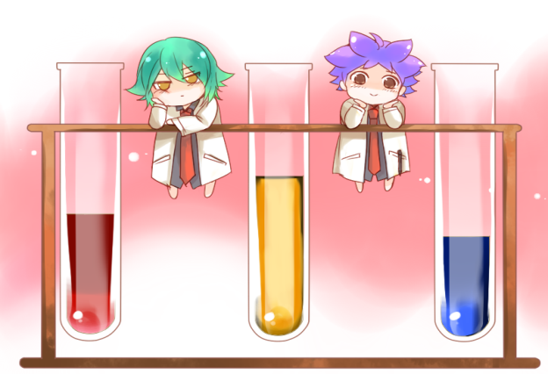
CHÀO MỪNG QUÝ THẦY CÔ
ĐẾN DỰ GIỜ
Môn Tiếng Việt
Bài 42: Ao, eo

Slide 2
A. Ôn và khởi động

Slide 5
1. Nhận biết

Slide 6
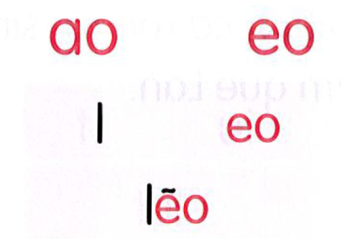

Slide 7
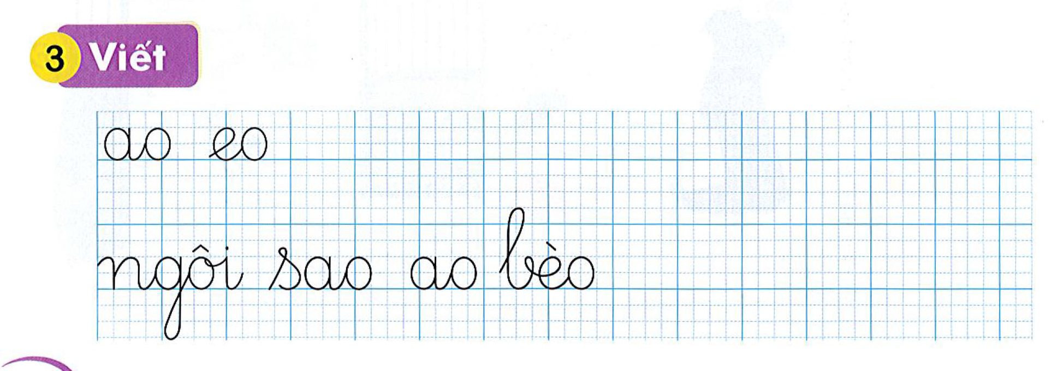

Slide 10
CẢM ƠN THẦY CÔ
VÀ CÁC EM HỌC SINH
The end

